Slide 1
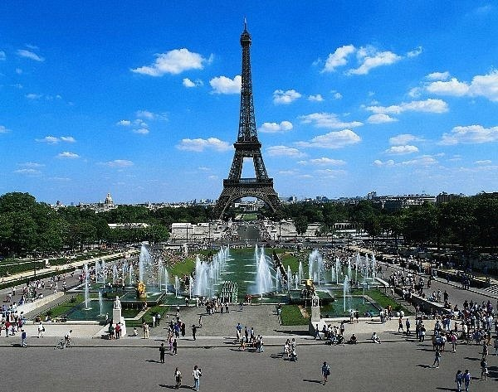
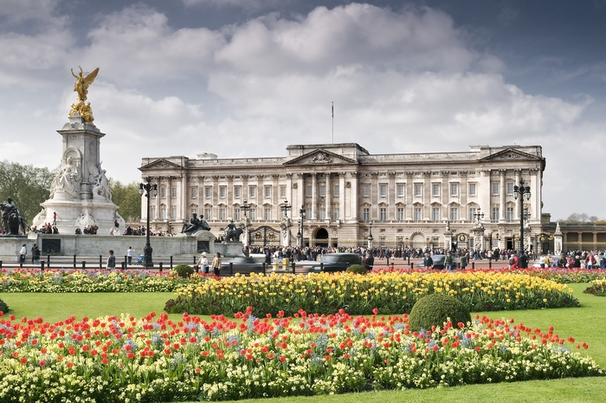
Путешествие по Франции и Великобритании

Slide 2
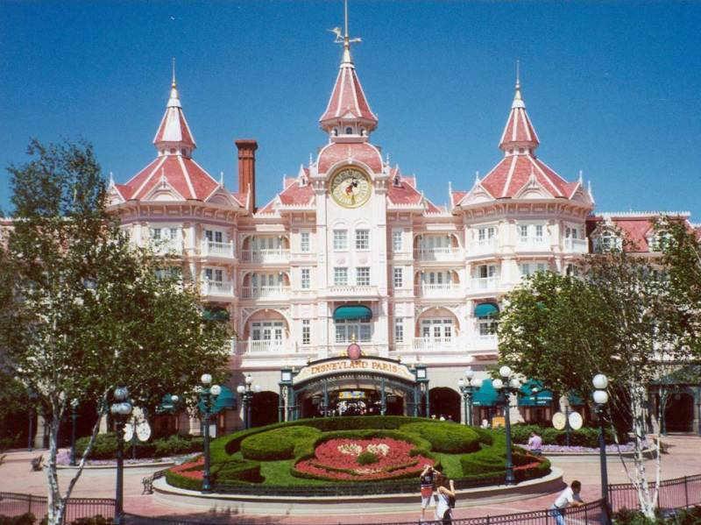
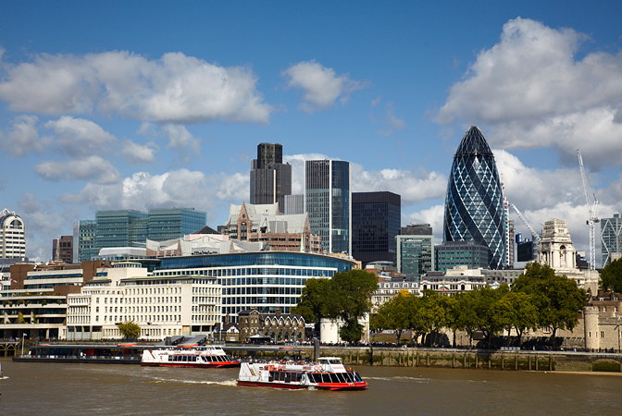
Франция
Великобритания

Slide 3
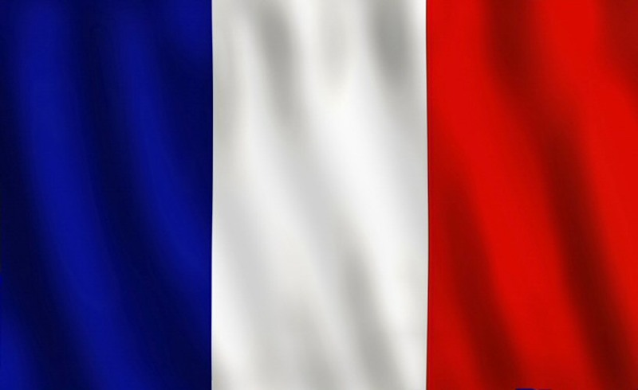
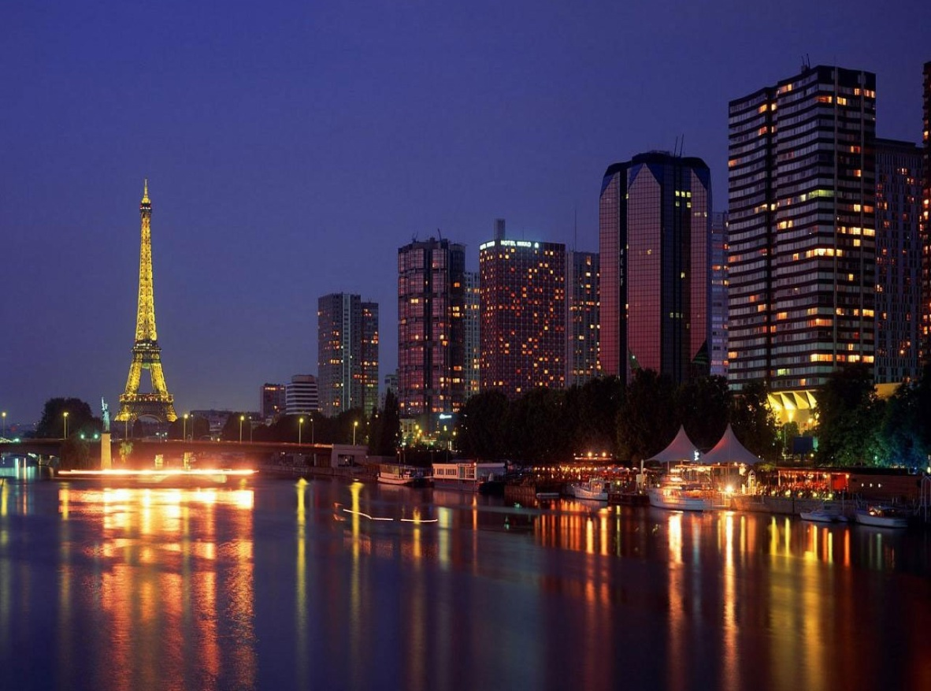
Франция
Столица - Париж
Государственный язык –
французский
Глава государства - президент
Париж

Slide 4
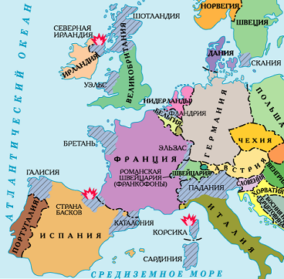
Франция протянулась с севера на юг через всю Европу – от Северного до Средиземного моря. Люди в этих краях поселились около миллиона лет назад

Slide 5
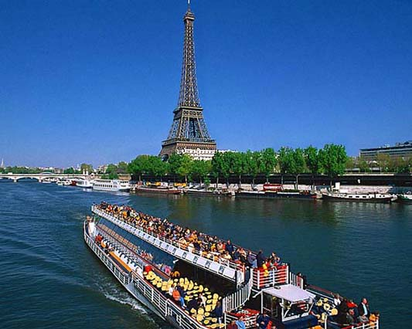
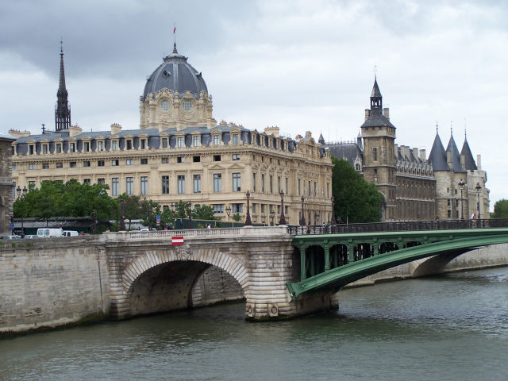
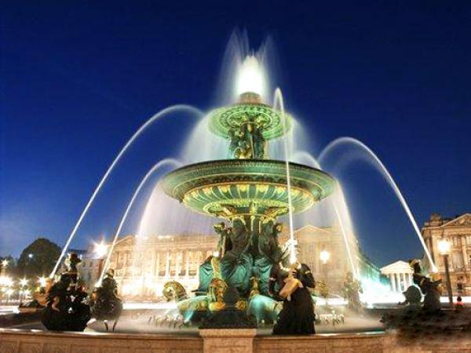
Париж
Париж стоит на берегу реки Сены

Slide 6
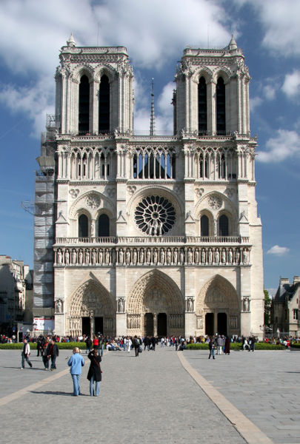
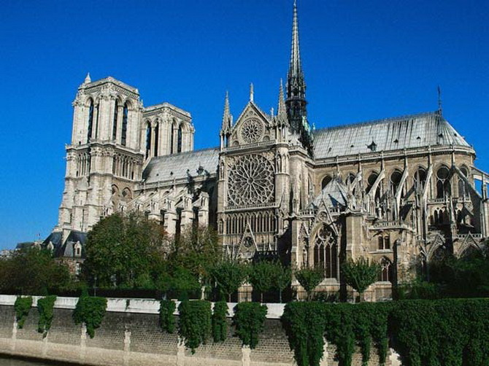
Достопримечательности Парижа
Собор Парижской Богоматери
Собор Парижской Богоматери стоит на острове в центре Парижа

Slide 7
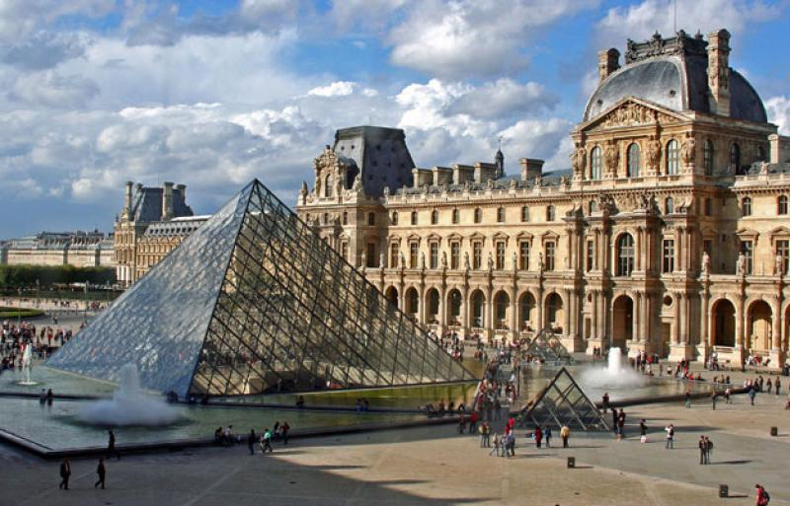
Париж
Лувр
Лувр – один из крупнейших художественных музеев мира.
В Лувре огромное количество картин и скульптур

Slide 8
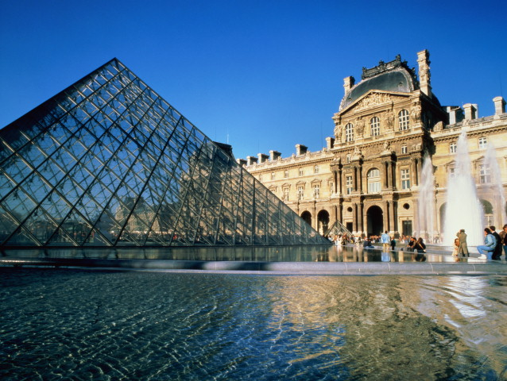
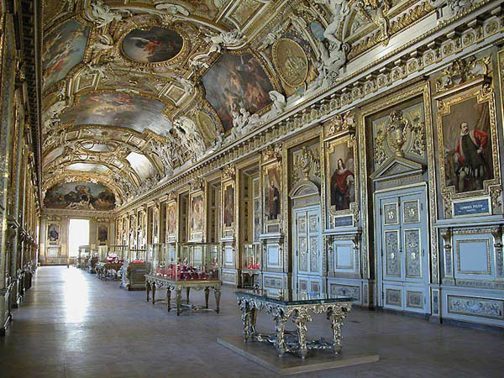
Лувр
Музей размещается в большом старинном дворце. Вход его украшен современной стеклянной пирамидой

Slide 9
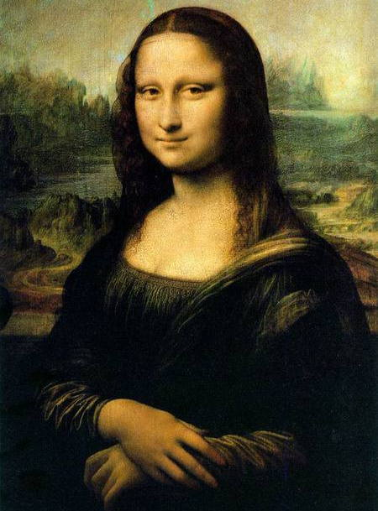
Самая известная в Лувре картина – «Джоконда» великого итальянского художника Леонардо да Винчи

Slide 10
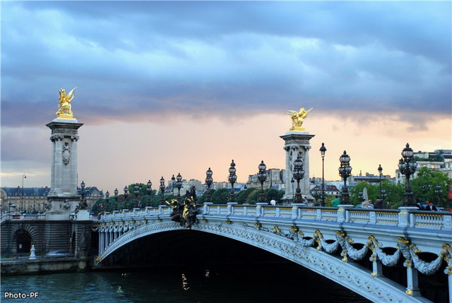
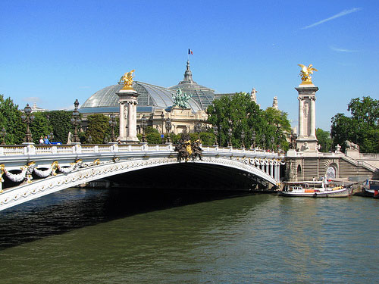
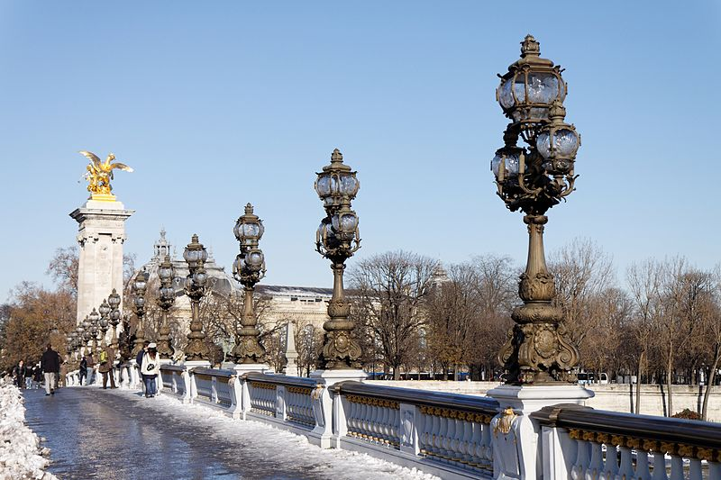
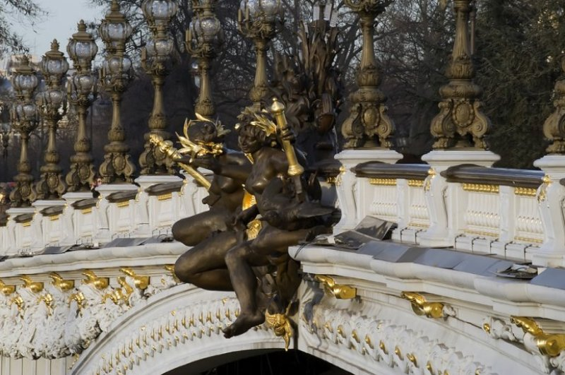
Париж
Удивительно красивый мост Александра III

Slide 11
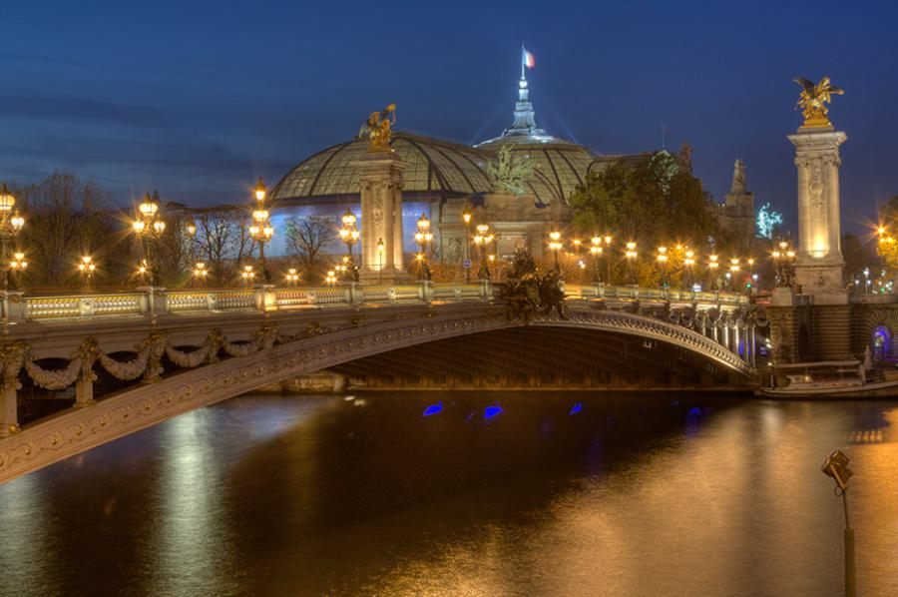
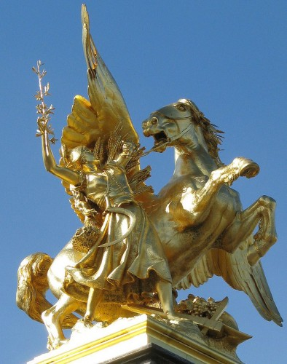
Париж
Мост Александра III
По краям моста на высоких колоннах золотые крылатые кони
Мост назван в честь русского царя Александра III

Slide 12
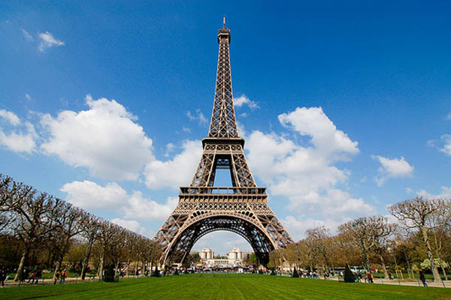
Символ Парижа - Эйфелева башня
Эйфелева башня была построена в 1889 году
по проекту инженера А.Г. Эйфеля

Slide 13
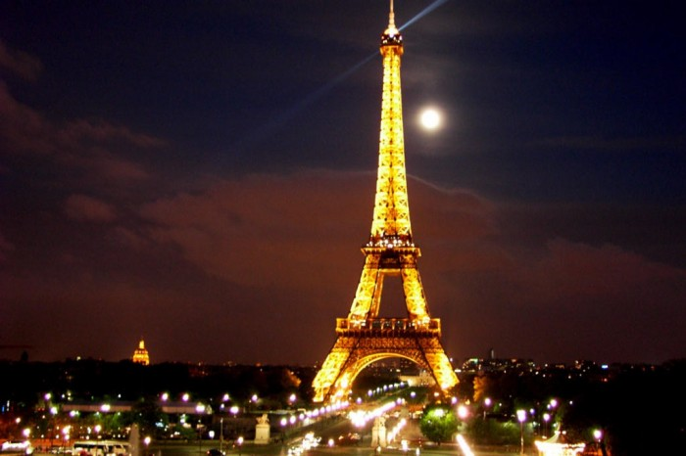
Эйфелева башня состоит из 15 тысяч металлических деталей. Высота - 321 метр
На башню можно подняться. Для этого в ней устроены лифты

Slide 14
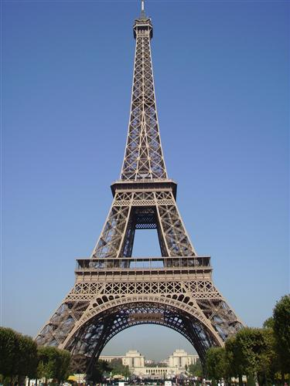
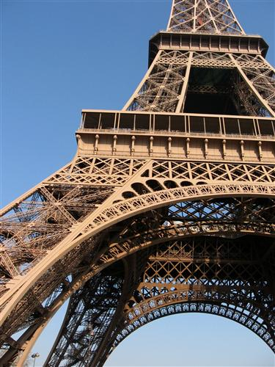
Эйфелева башня поначалу вызвала негодование французов, так как она отличалась от других сооружений города. Прошло время, и парижане оценили стройность, легкость и изящество ажурной башни

Slide 15
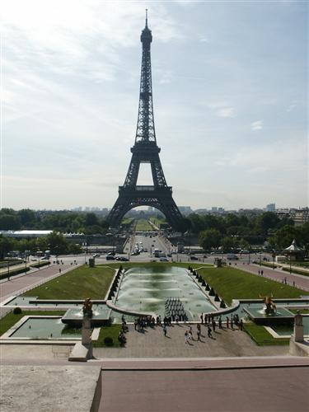
Эйфелева башня

Slide 16
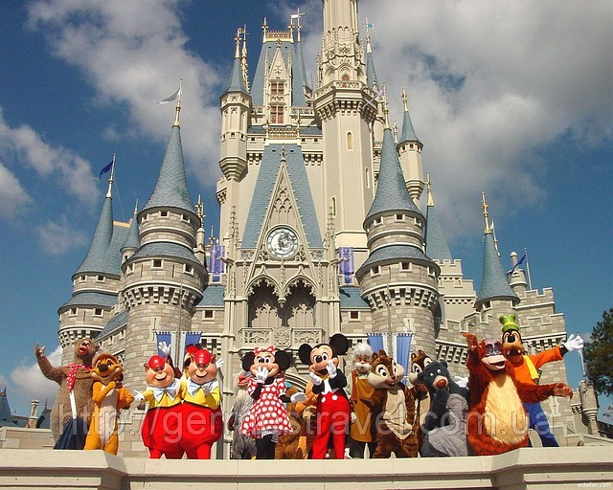
Европейский Диснейленд в Париже
Грандиозный парк развлечений

Slide 17
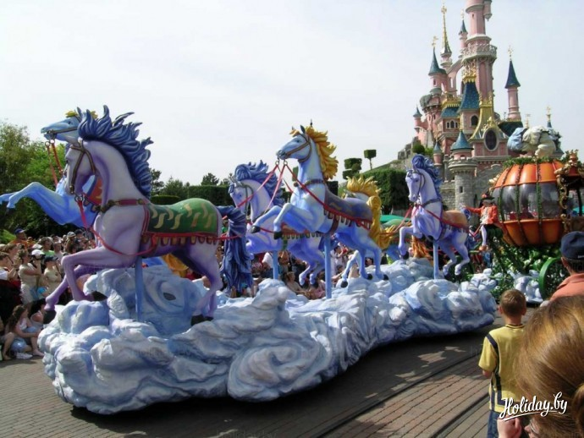
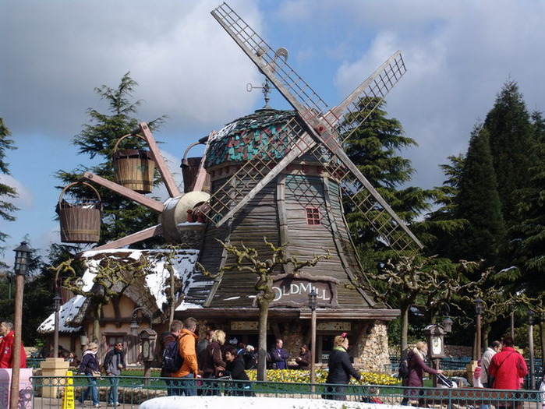
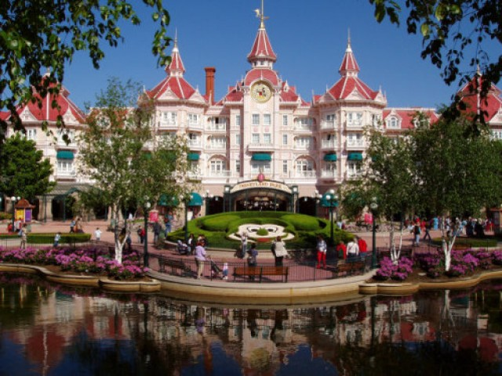
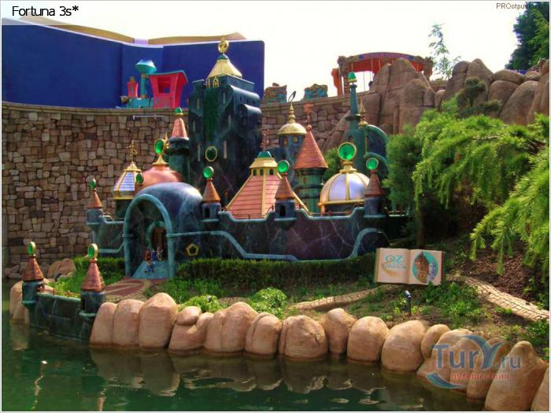
Диснейленд

Slide 18
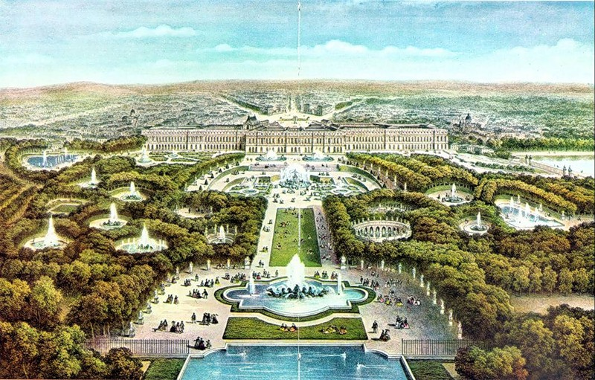
Версаль
Недалеко от Парижа находится одно из самых замечательных мест во Франции – город Версаль

Slide 19
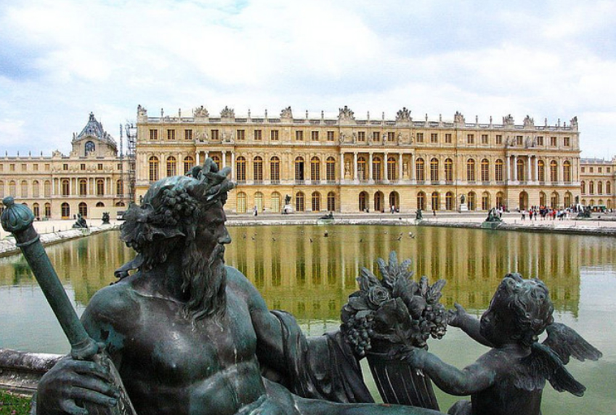
Королевский дворец в Версале
Когда-то здесь была резиденция французского короля, а сейчас - музей

Slide 20
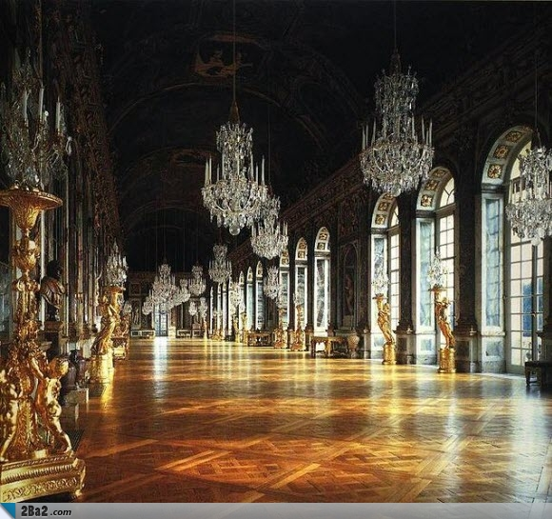
Версальский дворец

Slide 21
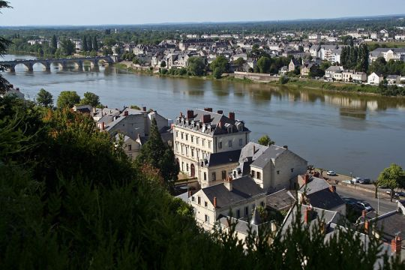
Река Луара
В долине реки Луары – самой длинной реки Франции в XV – XVI вв. были возведены многочисленные замки – резиденции королей, принцев и богатых аристократов

Slide 22
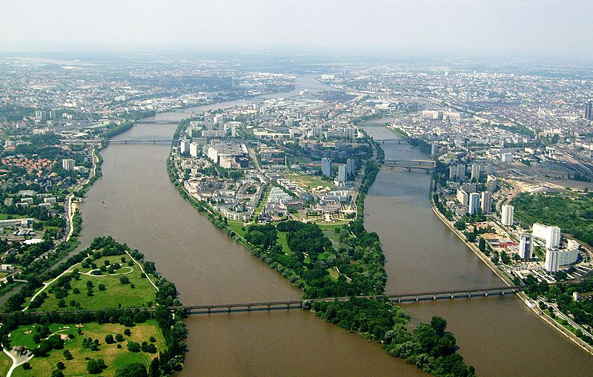
Река Луара

Slide 23
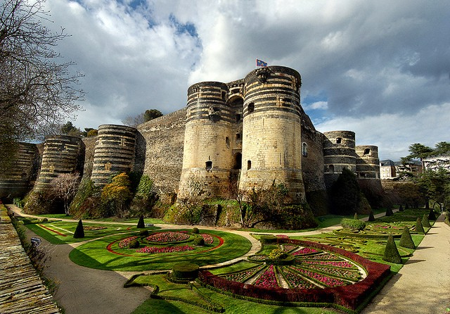
Анжерский замок
Одни замки - неприступные крепости,
другие, скорее, назовёшь дворцами

Slide 24
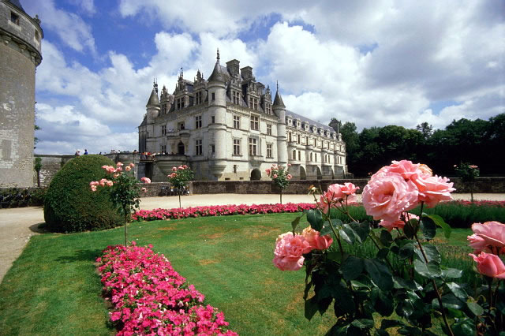
Замок Шенонсо

Slide 25
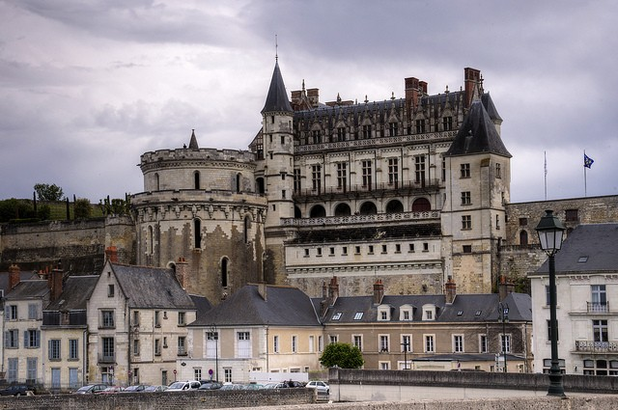
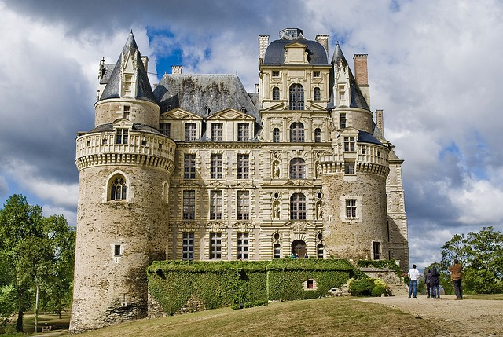
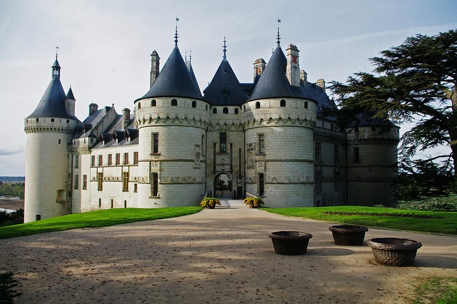
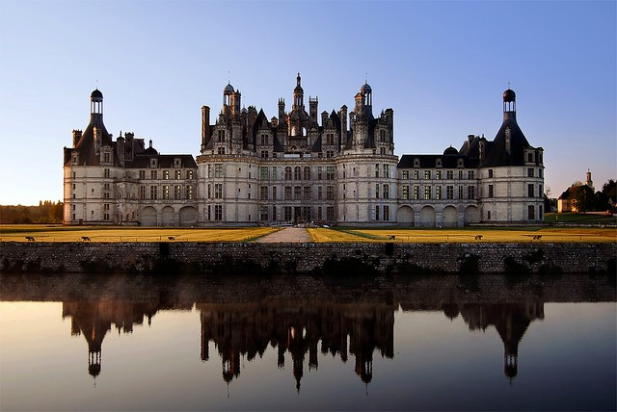
Замки на берегу реки Луары
Замок Амбуаз
Замок Бриссак
Замок Шомон-сюр-Луар
Замок Шамбор

Slide 26
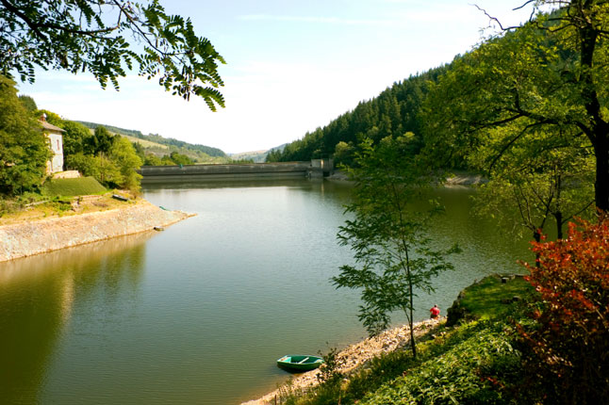
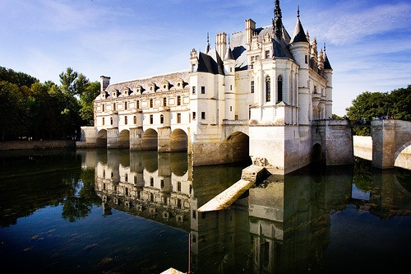
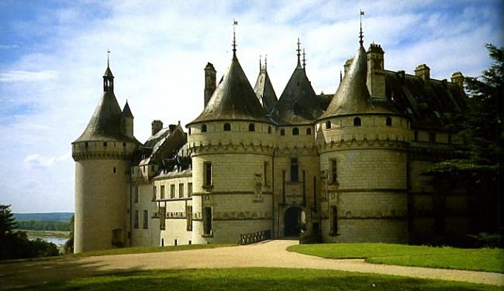
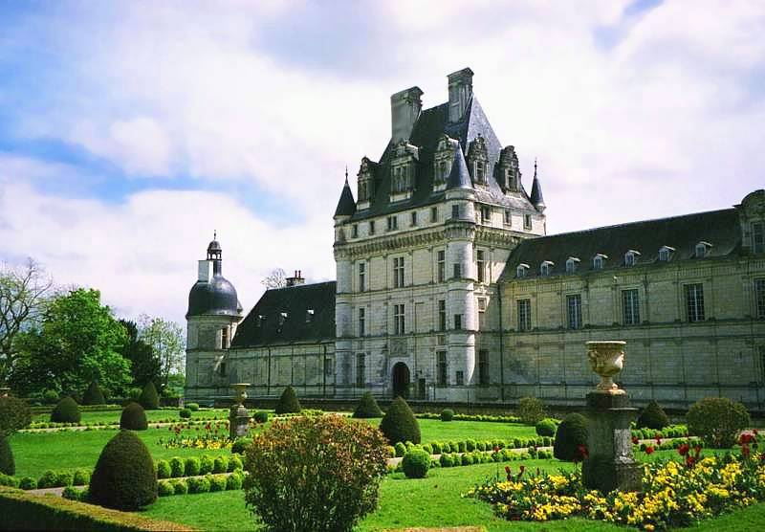
Долину Луары с её замками называют жемчужиной Франции

Slide 27
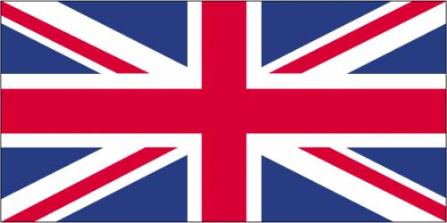
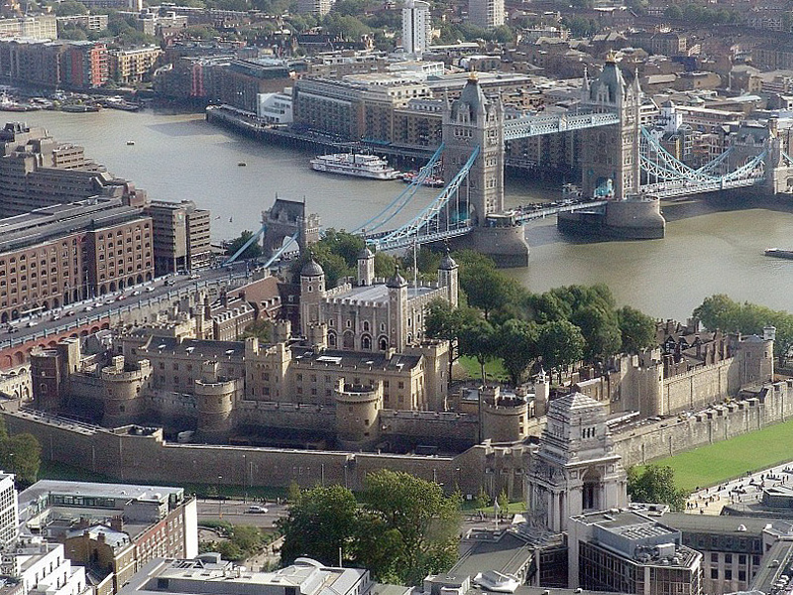
Великобритания
Столица - Лондон
Государственный язык –
английский
Глава государства - королева
Лондон

Slide 28
Великобритания - островное государство на севере Европы,
расположено на Британских островах

Slide 29
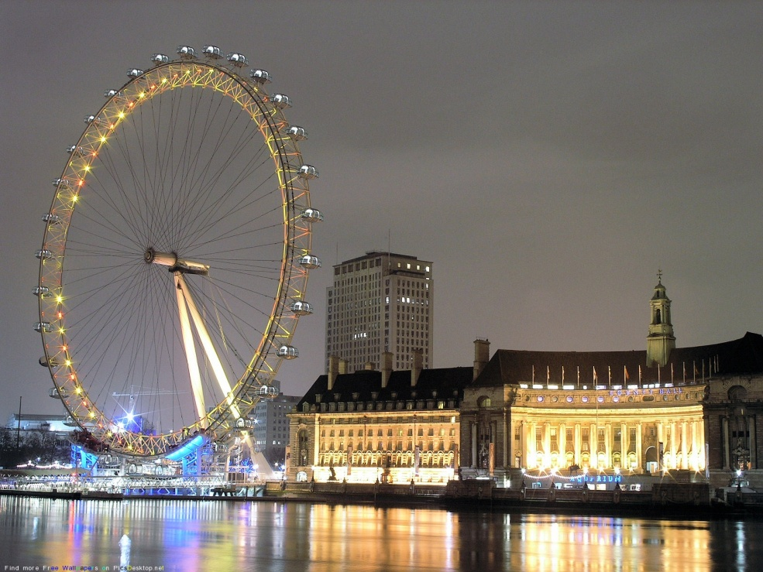
Достопримечательности Лондона
Лондон стоит на реке Темзе

Slide 30
Букингемский дворец
В Букингемском дворце живёт королевская семья

Slide 31
Букингемский дворец
Букингемский дворец охраняется Придворным дивизионом, в состав которого входят: Королевский конногвардейский полк и гвардейская пехота

Slide 32
Букингемский дворец
Каждый день многочисленные туристы собираются посмотреть, как происходит торжественная смена караула

Slide 33
Букингемский дворец
Более 50 000 человек ежегодно посещают Букингемский дворец в качестве официально приглашенных гостей на банкеты, обеды или Королевские приемы в саду

Slide 34
Букингемский дворец
Внутри двора Букингемского дворца расположен пруд.
Пруд питается от реки Серпантин

Slide 35
Парламент
На набережной Темзы стоит красивое здание Парламента

Slide 36
Парламент
Здание Парламента включает в себя более 1 100 помещений, несколько больших залов для заседаний, более сотни лестниц, а также около пяти километров коридоров

Slide 37
Парламент

Slide 38
Парламент
В здании Парламента три главных башни: самая высокая – башня Виктории, центральная башня и башня Елизаветы, всемирно известная, как Биг Бен

Slide 39
Башня с часами Биг Бен
У часов четыре циферблата.
Длина минутных стрелок превышает 4 метра

Slide 40
Парламент
Подняться на башню Биг Бен могут только подданные Ее Величества, имеющие британский паспорт. Туристам вход туда воспрещен

Slide 41
Крепость Тауэр
Это очень красивая крепость,
которая находится на северном берегу реки Темза

Slide 42
Крепость Тауэр
Лондонский Тауэр - это резиденция королей, самая страшная тюрьма Англии, крепость, возведенная для обороны города, монетный двор, королевский арсенал и даже царский зверинец

Slide 43
Крепость Тауэр
В настоящее время основные здания Тауэра — музей и оружейная палата, где хранятся сокровища британской короны. Крепость официально продолжает считаться одной из королевских резиденций. В Тауэре имеется также ряд частных квартир, в которых проживает обслуживающий персонал и высокие гости

Slide 44
Тауэрский мост
Тауэрский мост - самый знаменитый мост Лондона,
один из символов города

Slide 45
Тауэрский мост
Тауэрский мост- это разводной мост в центре Лондона. Он сооружен на реке Темзе около крепости Лондонский Тауэр

Slide 46
Тауэрский мост
Мост имеет необычный, легко запоминающийся и узнаваемый внешний вид: на массивных речных опорах стоят две готические башни, соединённые разводными пролётами и двумя высотными пешеходными галереями
Выкрашен мост в белый, синий и красный - цвета государственного флага

Slide 47
Фонтан на Трафальгарской площади в Лондоне
Трафальгарская площадь - одно из самых знаменитых мест города Лондона . Здесь расположена Национальная галерея – главная картинная галерея Великобритании

Slide 48
Университет в Эгеме
Англичане любят использовать старинные дворцы в качестве учебных заведений или музеев. Так получилось и в маленьком городке Egham, видимо когда-то выросшем вокруг этого дворца

Slide 49
Великобритания
Великобритания делится на четыре большие области:
Англия, Шотландия, Уэльс, Северная Ирландия

Slide 50
Пролив Ла-Манш
Великобританию отделяет от Франции пролив Ла-Манш. Под ним расположен длинный тоннель, по которому можно попасть из одной страны в другую

Slide 51
Тоннель
Железнодорожный тоннель под проливом Ла-Манш

